Slide 1

Муниципальное бюджетное дошкольное образовательное учреждение «Детский сад №1 комбинированного вида» пгт Жешарт Усть-Вымского района Республики Коми
Проект ко Дню Защитника Отечества
«А ну-ка парни!»
Выполнила: инструктор по физической культуре Каштанова Е.Е.

Slide 2

Актуальность.
  В настоящее время в обществе утрачиваются традиции патриотического сознания, поэтому актуальность проблемы воспитания патриотизма у детей дошкольного возраста очевидна. Научить ребенка всегда любить родных и близких людей, бережно и с любовью относиться к своей Родине, испытывать гордость за свой народ, задача очень сложная, так как в современных семьях вопросы воспитания патриотизма, гражданственности не считаются важными. Практика показывает, что дети уже не мечтают стать доблестными воинами и не считают защиту своей родины – священным домом, а день Защитника Отечества не ассоциируется с вооруженными силами, т. к. в современных семьях подобные вопросы не считают важными и заслуживающими должного внимания. К сожалению, мало кто знает историю праздника – 23
  февраля, в связи, с чем он был установлен. Реализация данного проекта позволит сформировать у детей знания о празднике 23 февраля, воспитать у дошкольника чувство гордости за свой народ, за армию, Родину. А также вызвать желание быть похожими на смелых и отважных воинов своей страны, позволит воспитать желание идти в армию, защищать свою страну и своих близких.

Slide 3

Цель проекта: Формирование патриотических чувств у детей дошкольного возраста, гордости и уважения за Российскую армию, защитников Отечества.
Задачи проекта:
Для детей:
1. Познакомить детей с историей и традициями праздника 23 февраля - Днем Защитника Отечества, расширить представления детей о Российской Армии, о видах войск, о людях военных профессий.
2. Способствовать развитию нравственного воспитания, воспитывать уважительное отношение к защитникам нашей Родины.
3.Систематизировать, расширять и обобщать знания о Российской Армии, родах войск, военной технике.
4. Развивать интерес детей к истории родного Отечества, к истории формирования и становления Российской армии от Древней Руси до современности, коммуникативные навыки детей, способствовать развитию творческой инициативы и поисковой деятельности дошкольников.
5. Воспитывать чувство патриотизма, гордости у детей за свою Родину, уважение к воинам, защищавшим нашу Родину в разные периоды её истории

Slide 4
Тип проекта: познавательно-спортивный
Вид проекта: краткосрочный, групповой.
Сроки реализации проекта: 3 недели
Участники проекта: дети подготовительной к школе группы, старшей группы родители, воспитатели группы, музыкальный руководитель.
Ожидаемые результаты.
Дети имеют представление о празднике «23 февраля – День защитника Отечества!». * Проявляют интерес и уважение к армии, к защитникам Отечества.
* Дети стремятся к совершенствованию своих физических качеств, к укреплению здоровья.
* Возникновение у детей желания в будущем стать защитником отечества.
* У дошкольников сформируется представление о защитниках земли русской, о Российской армии, а также о людях прославивших наш город, желание быть патриотом своей Родины, чувствовать себя ответственным за все то, что в ней происходит, чувство гордости за свой народ, за армию, Родину.
* Проявление внимания и уважения к ветеранам, интереса к Российской армии, к профессии военного.
* Активная работа родителей по патриотическому воспитанию детей в семье.

Slide 5
Методы проектной деятельности :
Наглядный, игровой, практический, словесный, интерактивный.
Форма.
1. Иллюстративно – наглядный материал: дидактические картины, сюжетные, репродукции с художественных картин.
2. ООД по данной тематике.
3. Творческая мастерская.
4. Дидактические, сюжетно-ролевые, подвижные, пальчиковые игры.
5. Беседы, чтение художественной литературы, загадки.

Slide 6

Этапы работы над проектом.
I этап «Организационный» Обозначение актуальности и темы будущего проекта. Постановка цели и задач.
Подбор методической и художественной литературы, наглядного иллюстрированного материал по теме проекта. Составление перспективного плана, разработка дидактического материала.
Изготовление атрибутов к сюжетно – ролевым играм.
Оформление информационного стенда для родителей.
Создание методической базы для реализации проекта и обеспечение необходимой информацией родителей.
Изучение Интернет-ресурсов по теме проекта.

Slide 7
II этап «Основной»
Организованная образовательная деятельность.
«День Защитника Отечества», «На защите Родины», «Военные профессии» «Будем в армии служить».
Составление рассказа по картине В.М. Васнецова «Богатыри».
Беседы с детьми.
«История возникновения 23 февраля»; «Вооружённые силы России»; «Рода войск»; «Есть такая профессия – Родину защищать; «Что за праздник «День защитника Отечества?»; «Памятники воинской славы города Рославля»;
Индивидуальные рассказы «Я и мой папа», «Мой папа – солдат».
Ситуативные беседы с детьми «Как встать богатырем?», «Хочу быть смелым и сильным, как папа», «Для чего нужна армия?»

Slide 8

Просмотр презентаций.
«День Защитника Отечества»; «Военная техника разных родов войск»; «Никто не забыт и ничто не забыто в городе Рославле»?», «Богатыри земли русской»
Просмотр мультфильмов:
«Алёша Попович и Тугарин Змей», «Илья Муромец и соловей разбойник», «Добрыня Никитич и Змей Горыныч».
* Рассматривание иллюстраций детских энциклопедий с изображением военных и боевого транспорта, иллюстраций о родах войск.
Рассматривание иллюстраций о родах войск, фотографий о срочной службе пап.
*Прослушивание песен: «Катюша», «У солдата выходной», «Это, сынок, десантники», «Аты – баты», «Священная война», «Катюша», «Синий платочек», «Папа может», «Будем в армии служить», «Бескозырка белая».
*Выставка книг в книжном уголке на тему: «От богатырей до защитников наших дней.
*Разучивание стихов и пословиц, считалочек по теме проекта.
*Отгадывание загадок о Российской Армии, родах войск, военной технике.
*Оздоровительная гимнастика после дневного сна «Армейская побудка»
*Создание альбома «Богатыри – защитники земли русской».

Slide 9
Художественное творчество.
Стенгазета «С днем Защитника Отечества», «Мы гордимся Вами!»
Аппликация « Самолет для папы», «Танк», «Поздравительная открытка к 23 февраля».
Рисование «Солдат на посту», «Пограничник с собакой», «Папин портрет», «Военный пароход», «Воздушная эскадрилья».
Лепка: «Собаки на страже Родины», «Пограничник с собакой», «Самолет», «Танк».
Конструирование из бумаги «Пилотка», «Самолет», «Военный корабль»; из природного материала «Вертолет»
Раскрашивание военной техники (трафареты, раскраски на военную тематику); Раскраски про богатырей.
Художественно ручной труд «Подарки папам и дедушкам»
Конструирование из лего «Самолеты», военная крепость .

Slide 10
Подвижные игры
«Пограничники», «Лётчики на аэродроме», «Снайперы», «Капитаны», «Мы военные», «Перенос снарядов», «Минное поле» «Самолеты», «Не промахнись», «Метко в цель», «Попади в мишень», «самый меткий», «Военные на учении»
Игры - соревнования
Эстафета «Проскачи на коне», «Перетяни канат», «Кто быстрее доставит донесение в штаб», «Самый меткий», «Разведчики», «Пройди, не замочив ног», «Преодолей препятствие», «Боевая тревога», «Снайперы», Кто быстрее», «Кто дальше бросит гранату», «Чей самолет быстрее»,

Slide 11
Чтение художественной литературы.
С. Алексеев «Рассказ о Суворове»; Н. Носов «Заплатка», «Дозор»; З. Александрова «Бойцы-молодцы», Ю. Коваль «На границе», Я. Длуголенский «Что могут солдаты», А. Жаров «Пограничник», С.Я. Маршак «Февраль», «Лучше нет родного края»; А. Митяев «Мешок овсянки?», А.Митяев «Почему армия родная?», Е.Воробьёва «Последний выстрел», «Спасибо тебе, Трезор», А.Маркуша «Я – солдат и ты – солдат», А.Беляев «Хочу быть военным моряком», В.Козлов «Пашкин самолет»
Л. Кассиль «Твои защитники», С. Алексеев «Мишка», С.Алексеев «Первый ночной таран»,
Чтение былин «Илья Муромец и Соловей-разбойник», про Добрыню Никитича, Алёшу Поповича.
Сказка «Финист – Ясный сокол»

Slide 12
Организация выставок.
Коллективная стенгазета, посвящённая «Дню защитника Отечества»
Выставка детского творчества «Наша Армия сильна», «С 23 февраля!»
«Папин портрет»
Работа с родителями:
Изготовление костюмов для спортивного развлечения .

Slide 13
III этап «Заключительный»
Музыкально-спортивное развлечение «День защитника Отечества».
Презентация проекта перед педагогическим коллективом.
Диагностика уровня знаний детей по теме «Защитники Отечества».
Результативность проекта.
В результате проделанной работы у детей появился интерес к армии, уважение к защитникам Отечества, дети стремятся повысить уровень интеллектуального развития, физических качеств, стать сильными, ловкими, выносливыми, чтобы, став взрослыми, быть надёжными защитниками своего Отечества.
Дети в конце проекта стали чаще использовать для игр военную тематику, с гордостью делились знаниями со сверстниками и воспитателем, которые они получили от родителей о службе в армии.
Расширился словарный запас детей: называют значительное
количество родов войск и военных профессии.
Родители были заинтересованы темой и получили новую и
полезную информацию, успешно опробованную на своих
детях, что понятно из бесед с родителями.

Slide 14

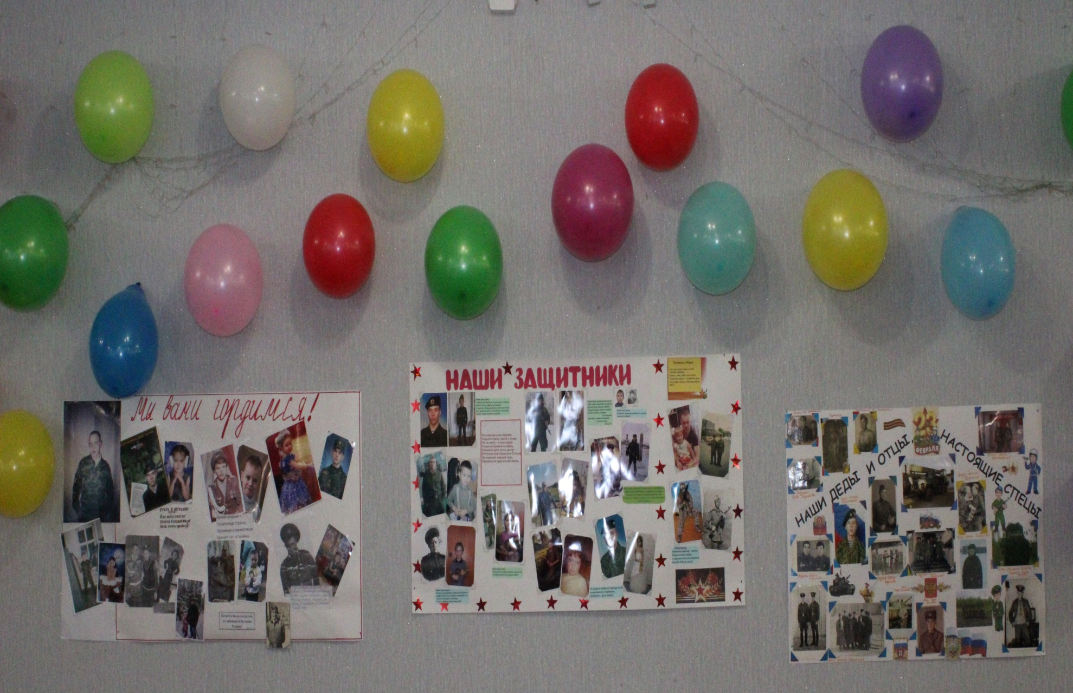
Стенгазеты групп «Наши защитники»

Slide 15
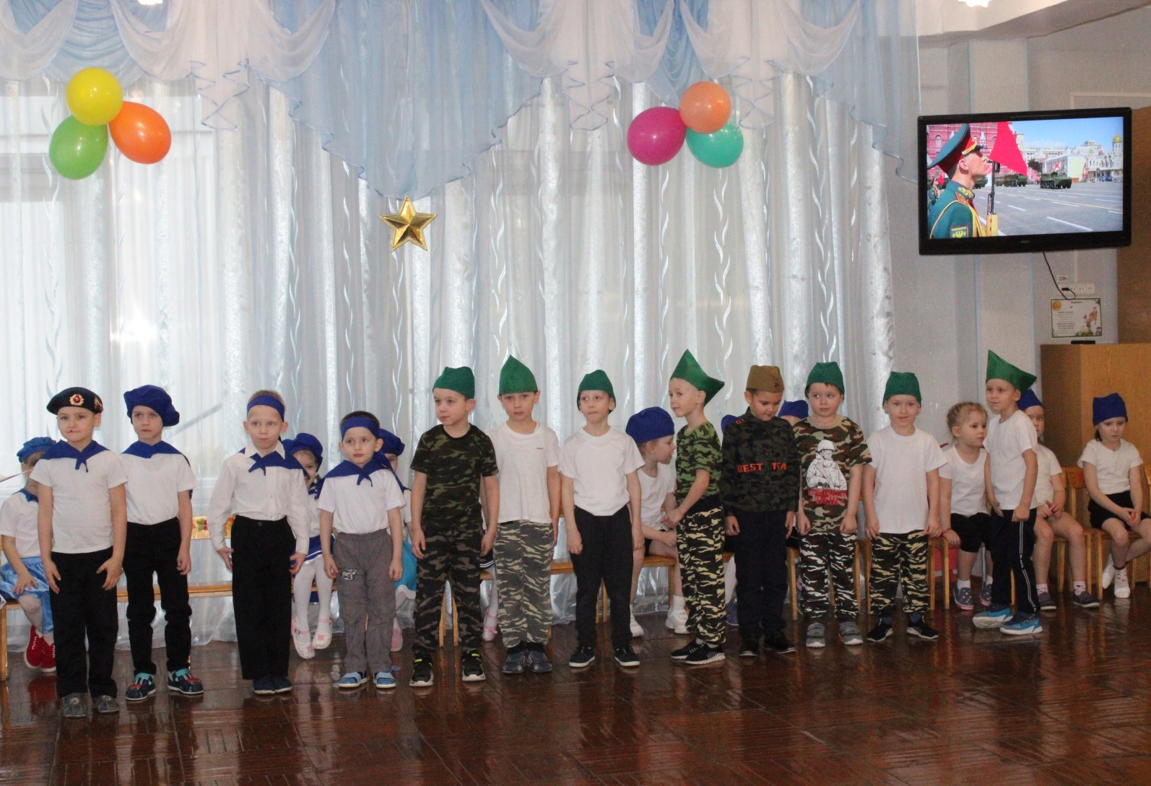
Спортивно-музыкальное развлечение старшие группы «Как ребята помогали Ивашке к армии готовится»

Slide 16

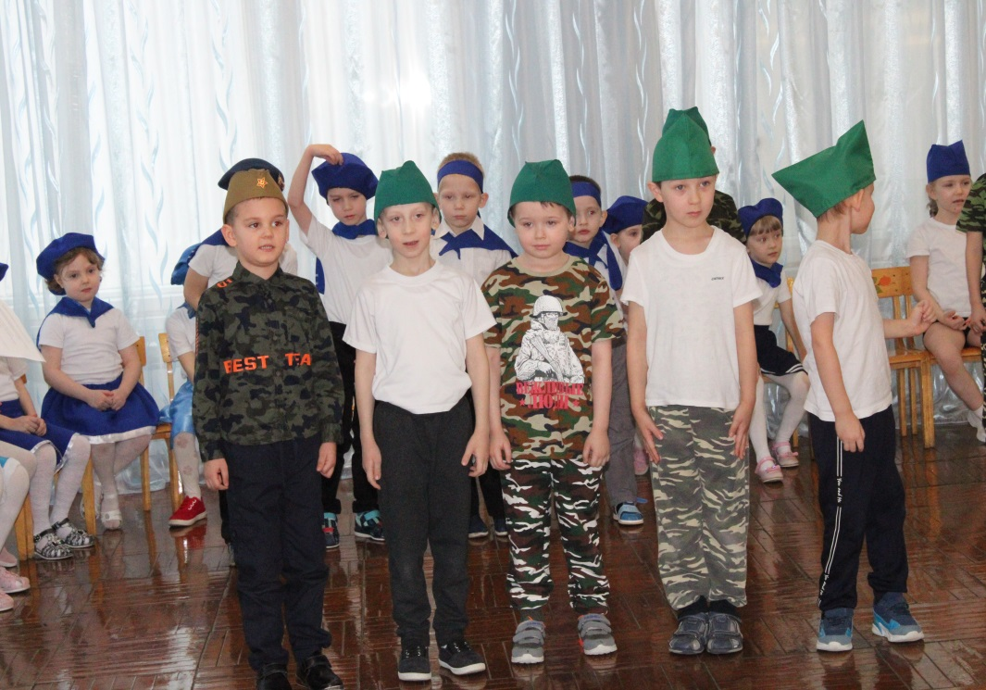
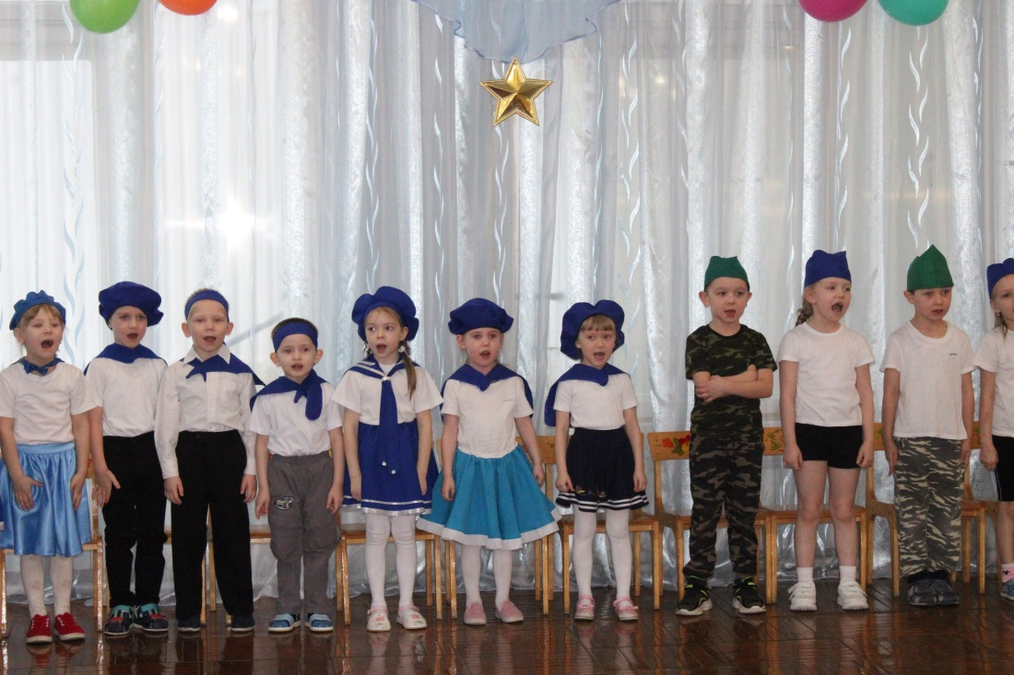
Чтение стихов о защитниках Отечества.
Исполнение песни

Slide 17
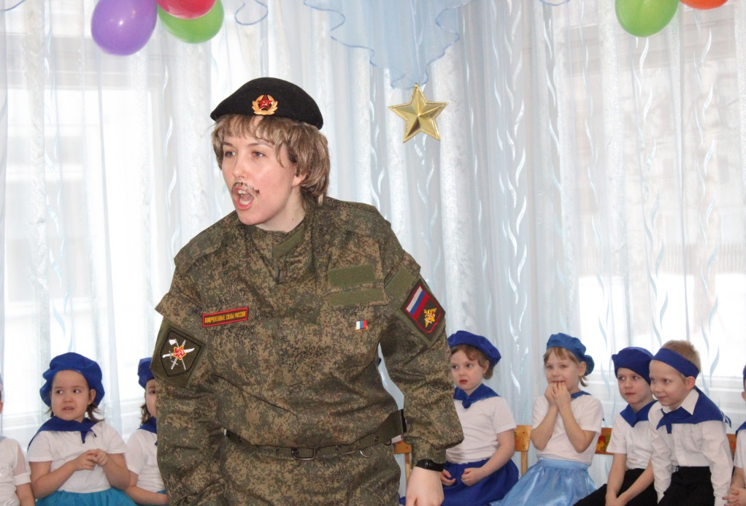
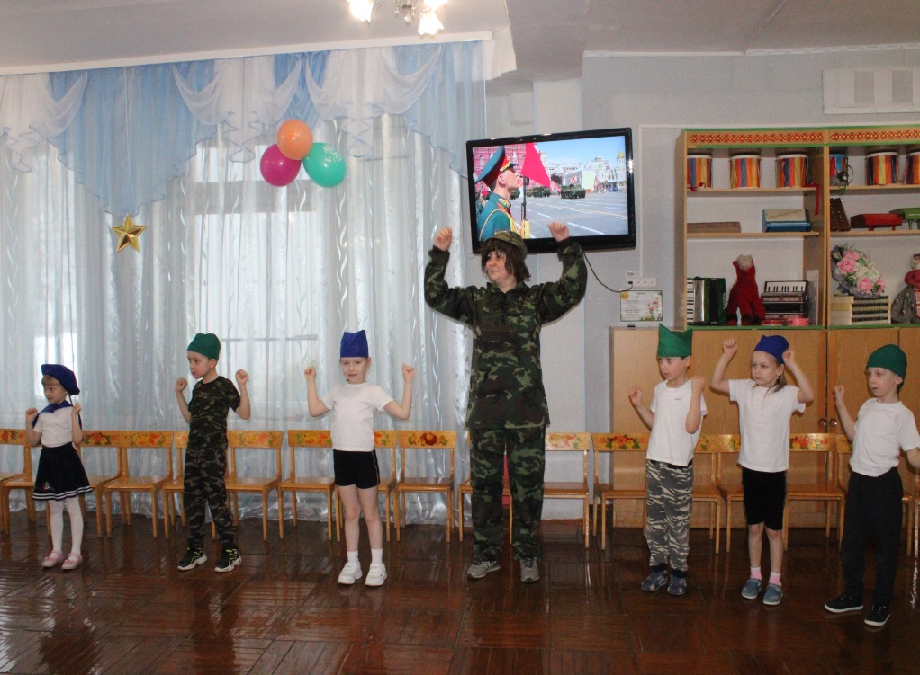
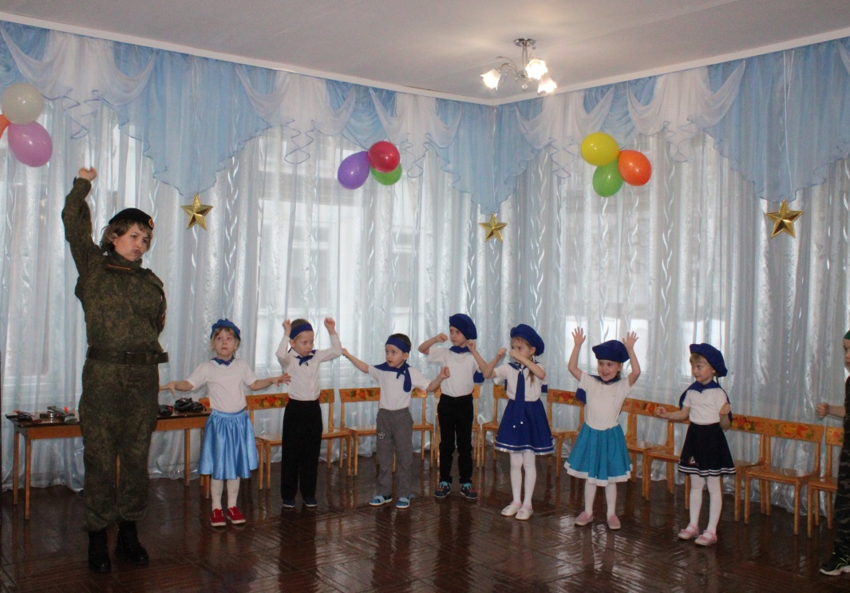
Пришел командир полка за Ивашкой который сбежал.
Ребята помогают Ивашке и показывают как надо делать зарядку, чтобы быть бодрым и сильным.
Музыкальная разминка.

Slide 18
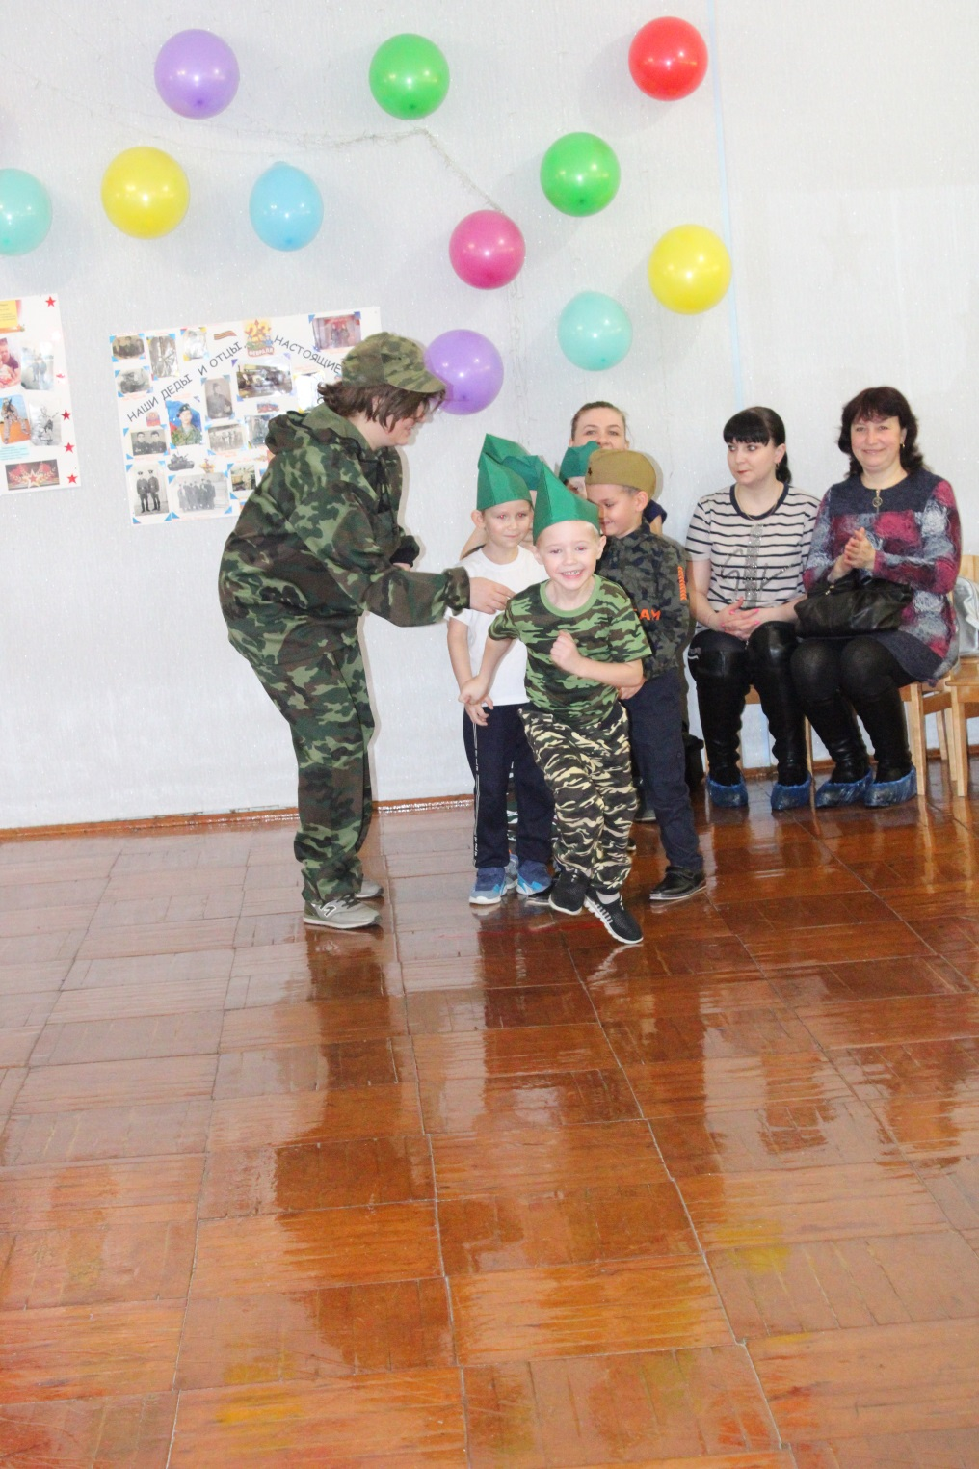
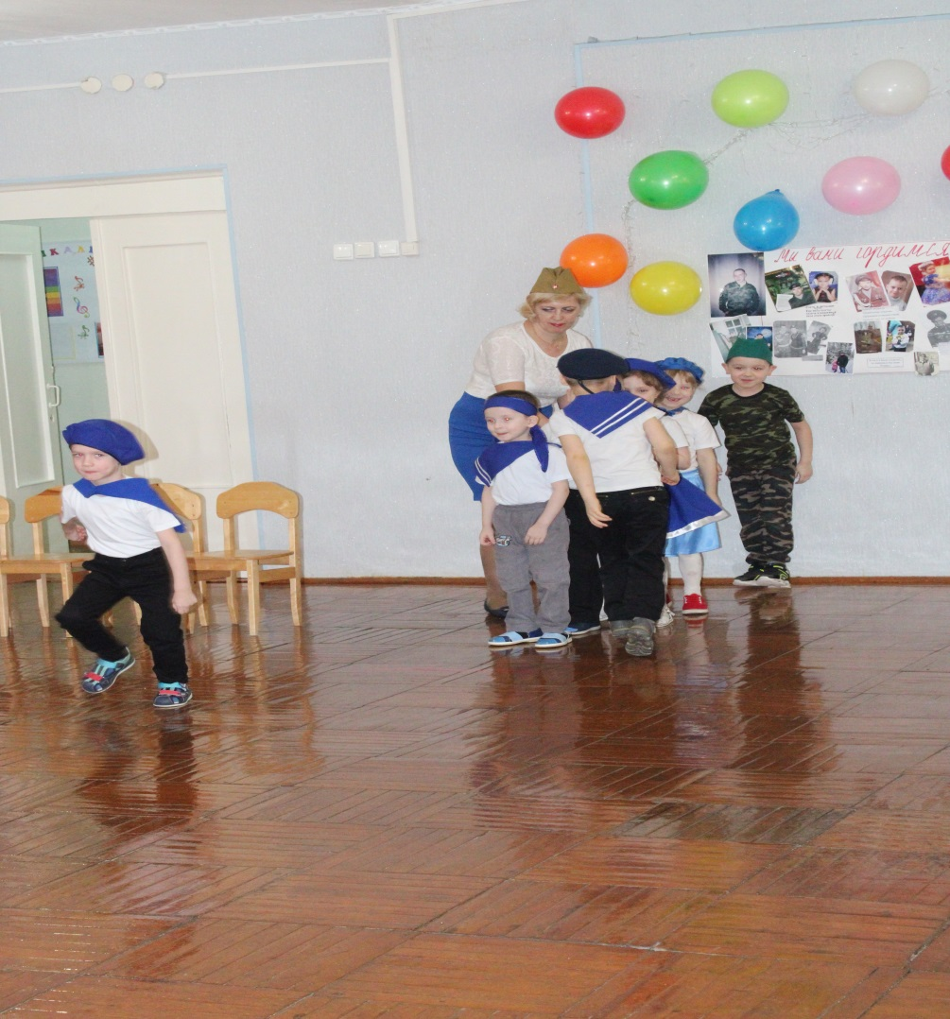
Эстафета «Быстрые солдаты»

Slide 19
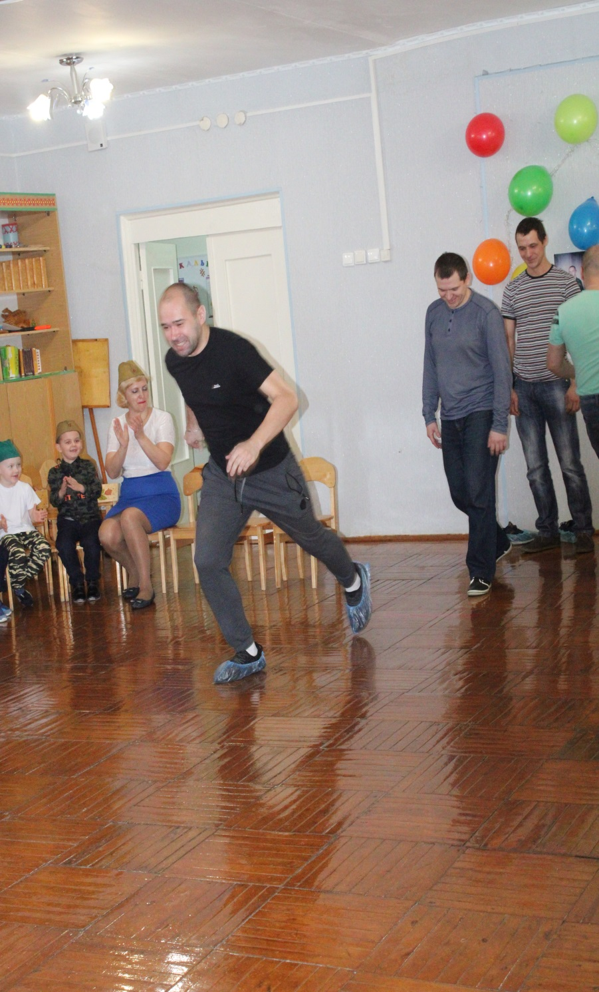
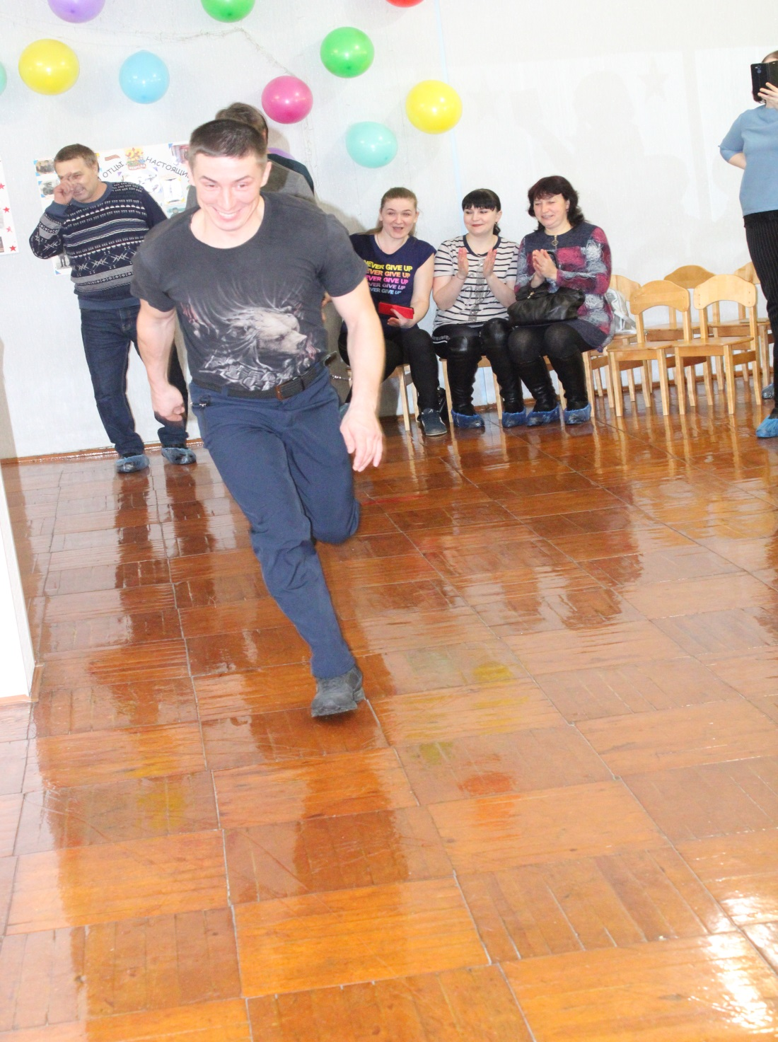

Slide 20
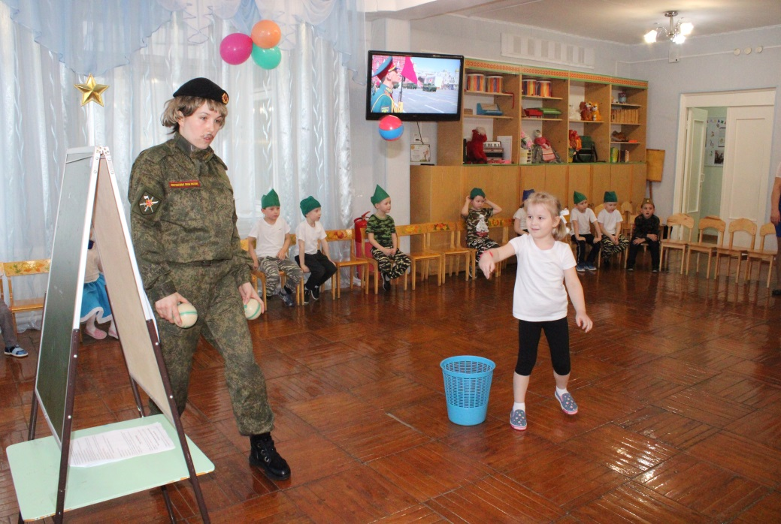
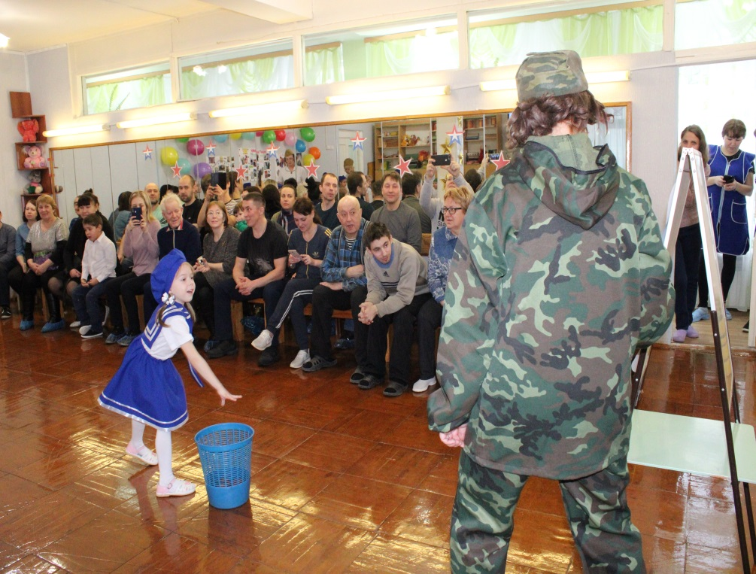
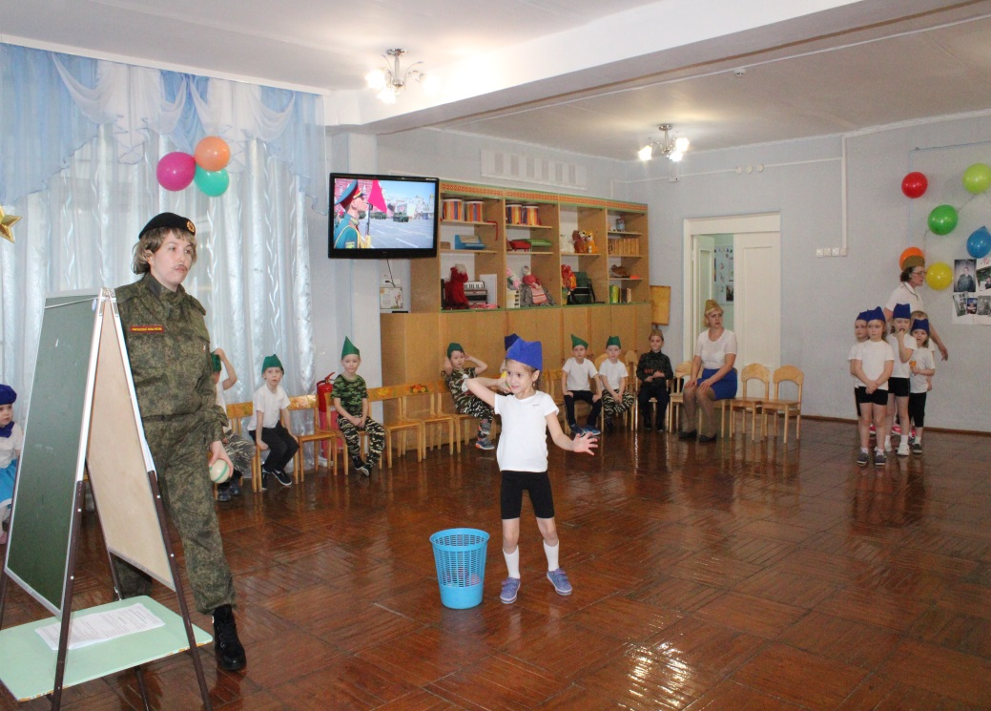
Эстафета « Меткий стрелок»
Ребята показывают Ивашке как надо метко стрелять.

Slide 21
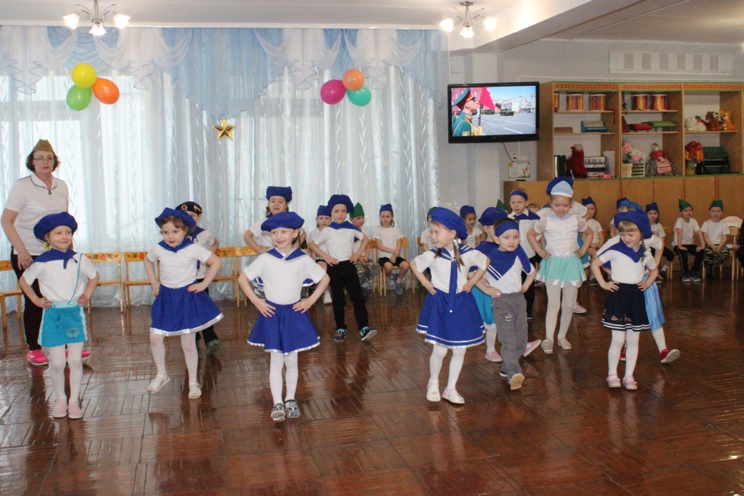
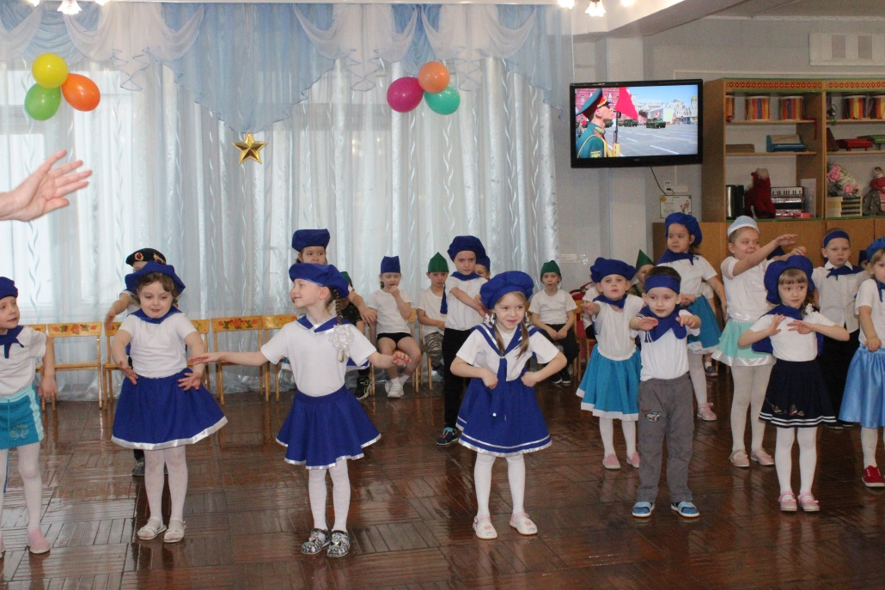
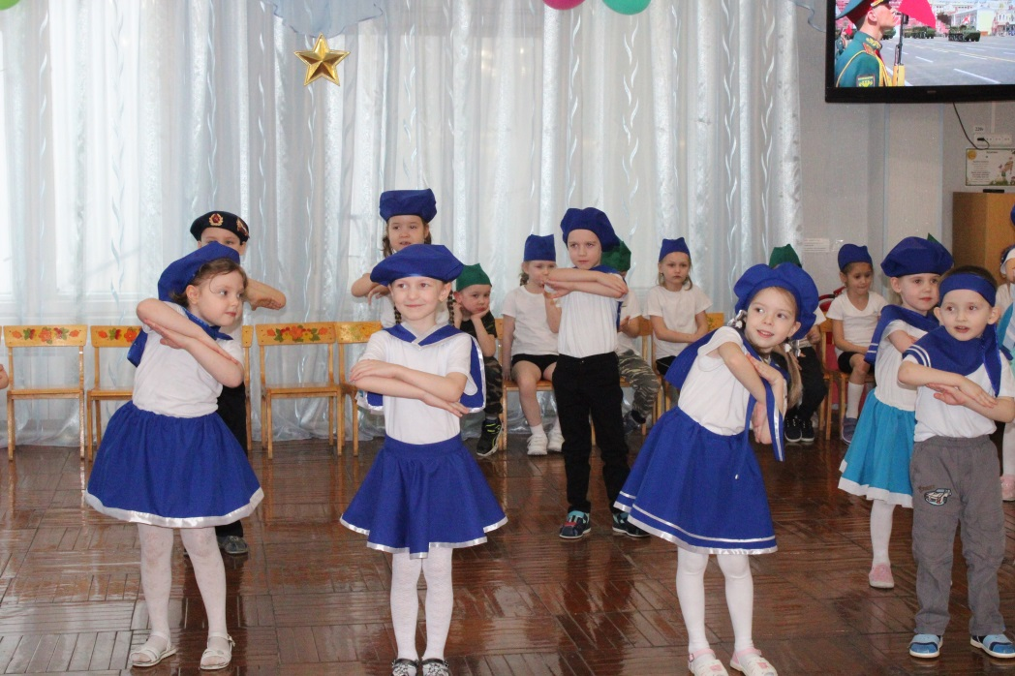
Музыкальная пауза.
Танец «Морячка»

Slide 22
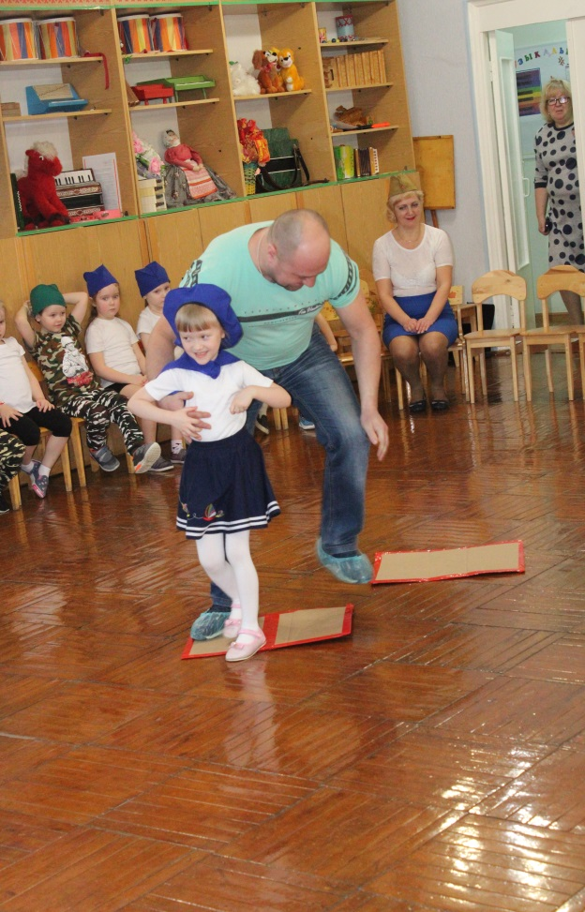
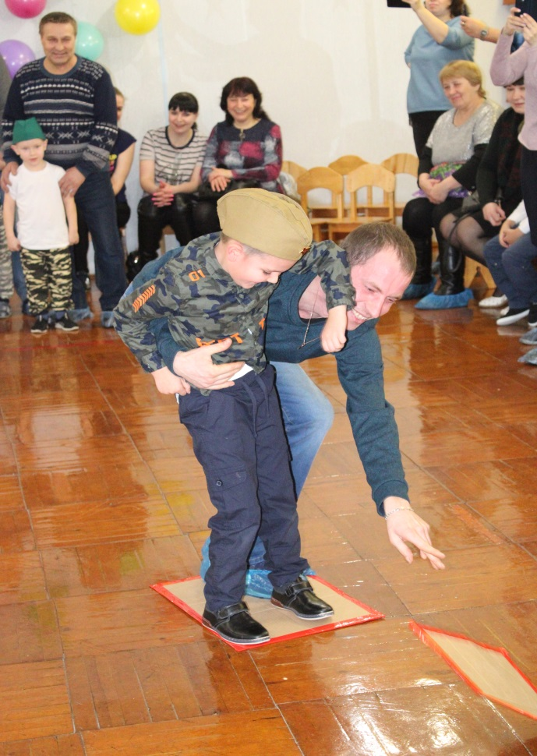
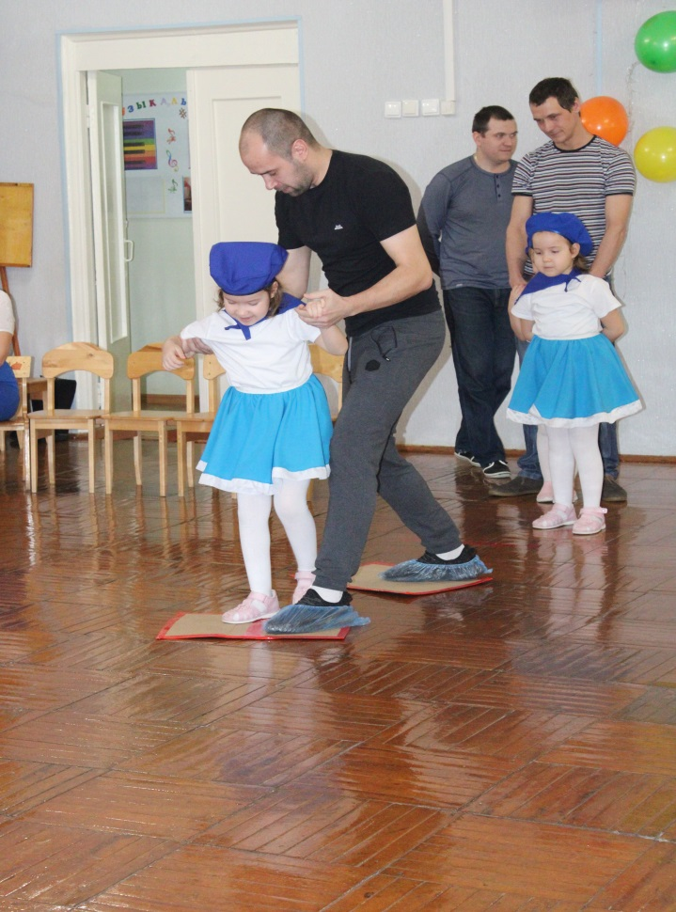
Эстафета «Перейти болото»

Slide 23
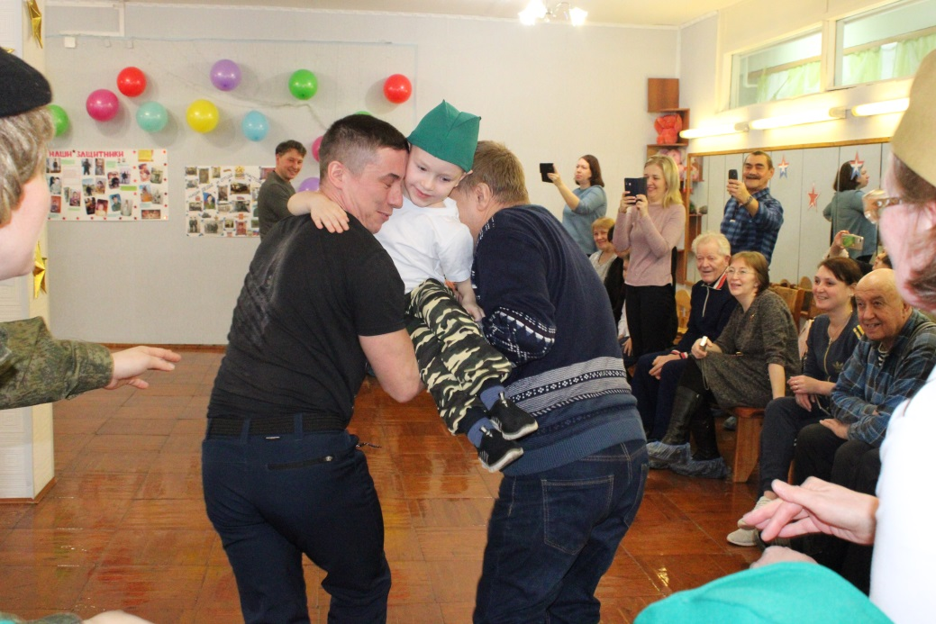
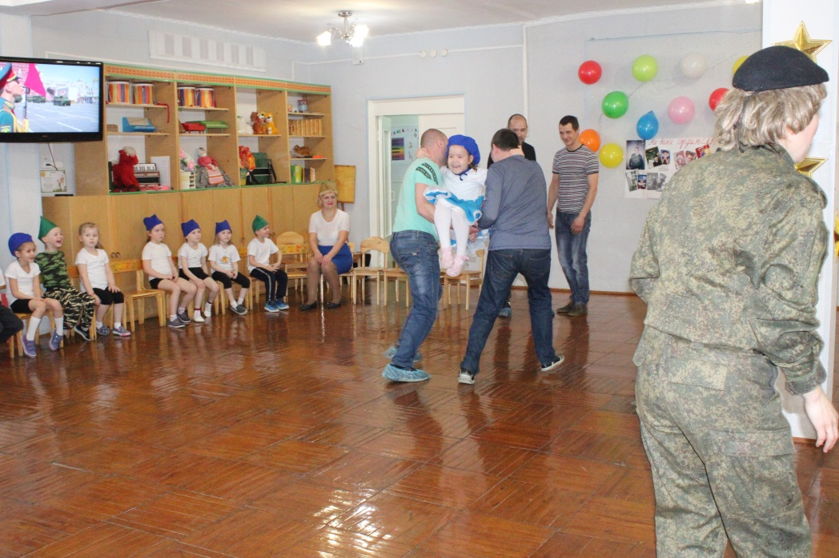
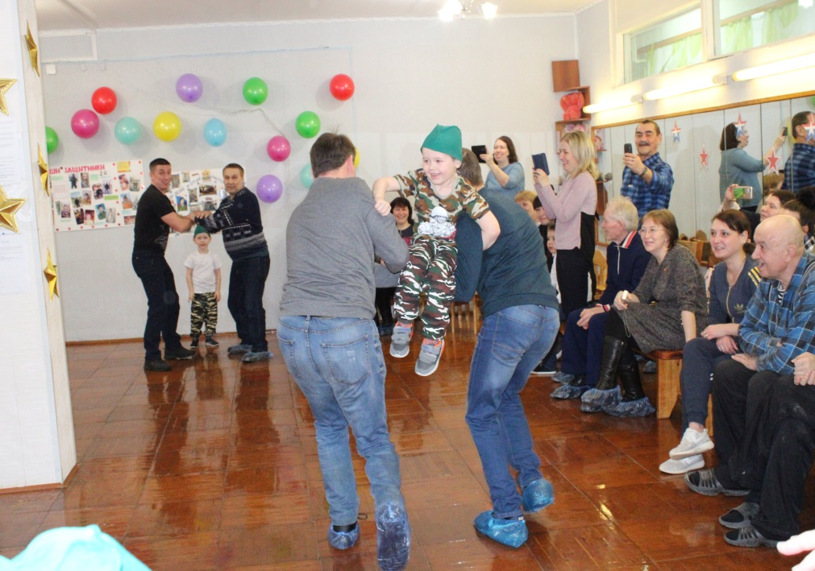
Эстафета «Раненый боец»

Slide 24
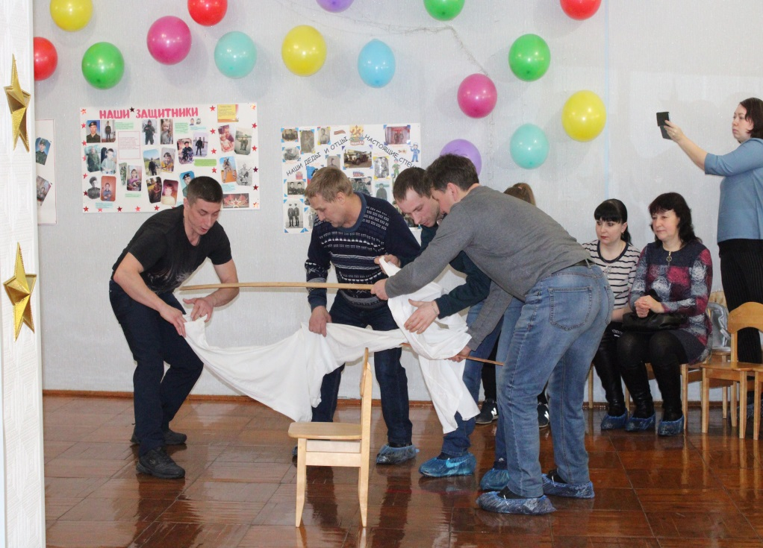
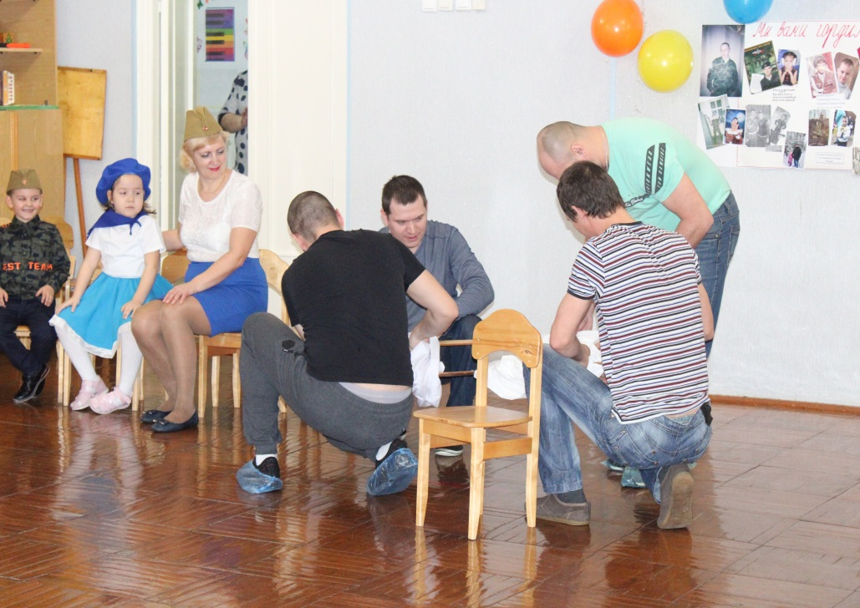
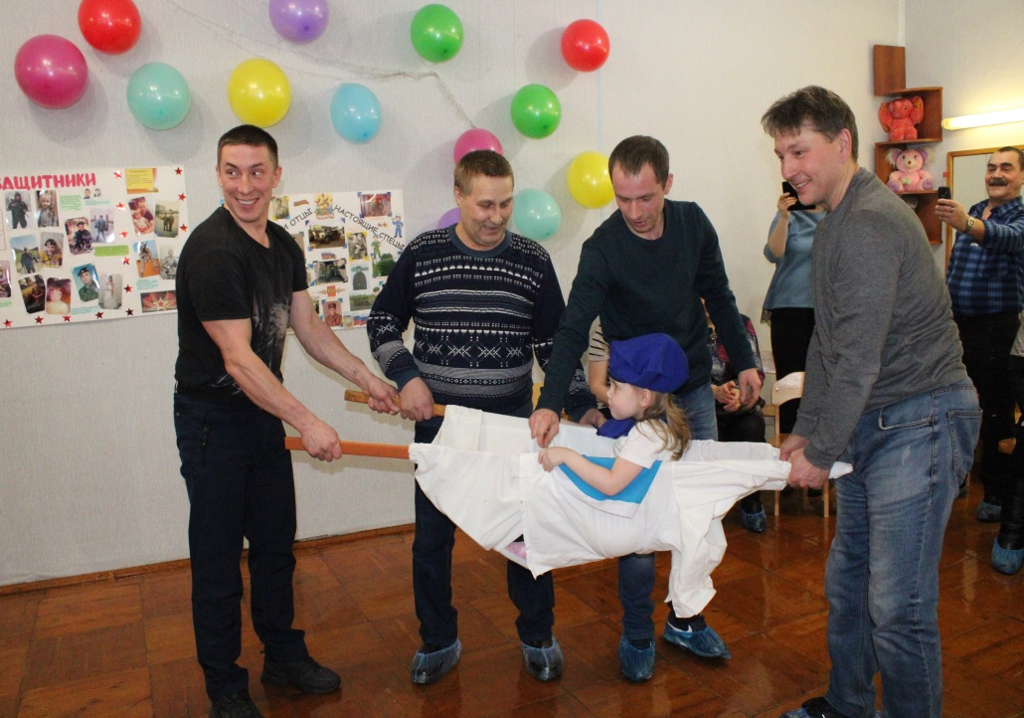
Конкурс для родителей
Показать ребятам, как можно смастерить носилки из одежды и палок

Slide 25
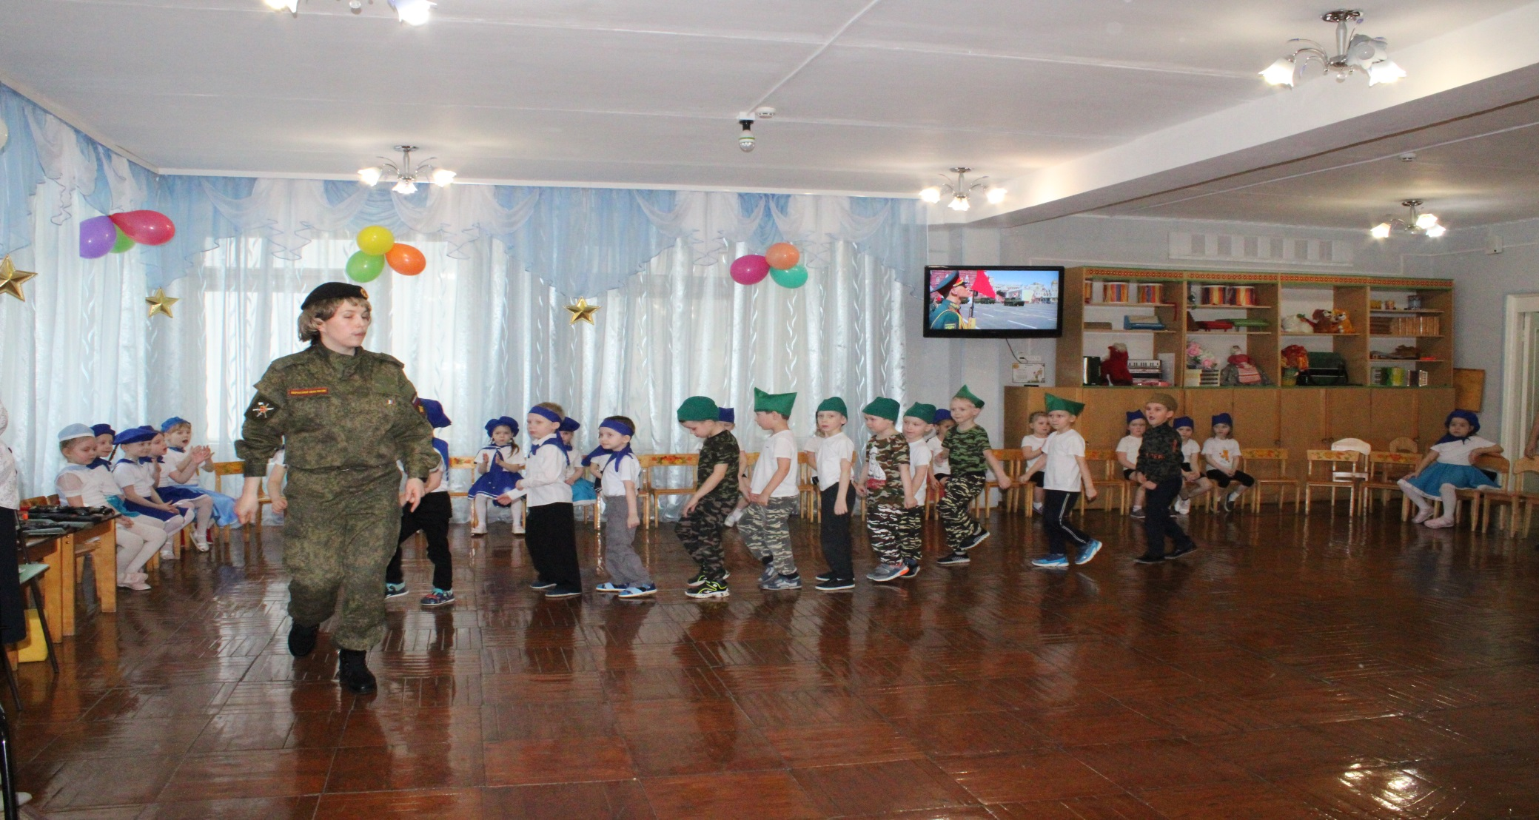
Построение, перестроение будущих солдат.

Slide 26
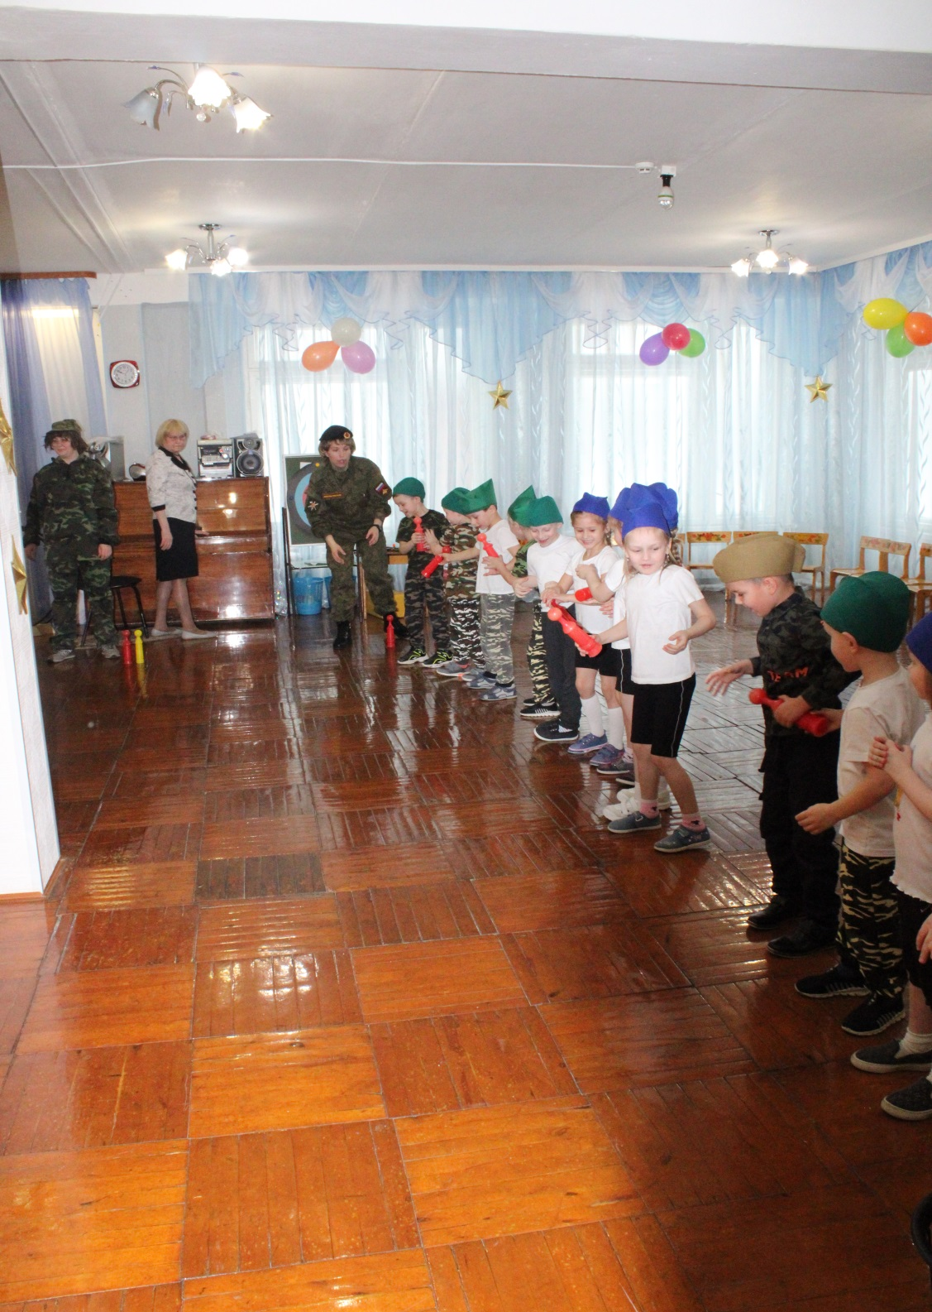
Эстафета «Переложи боеприпасы»

Slide 27
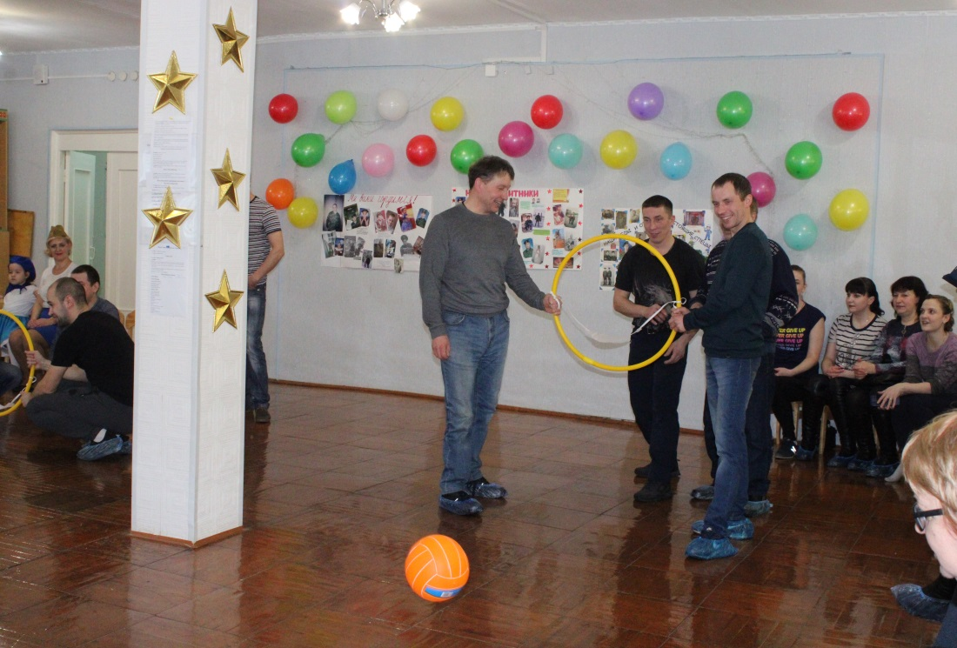
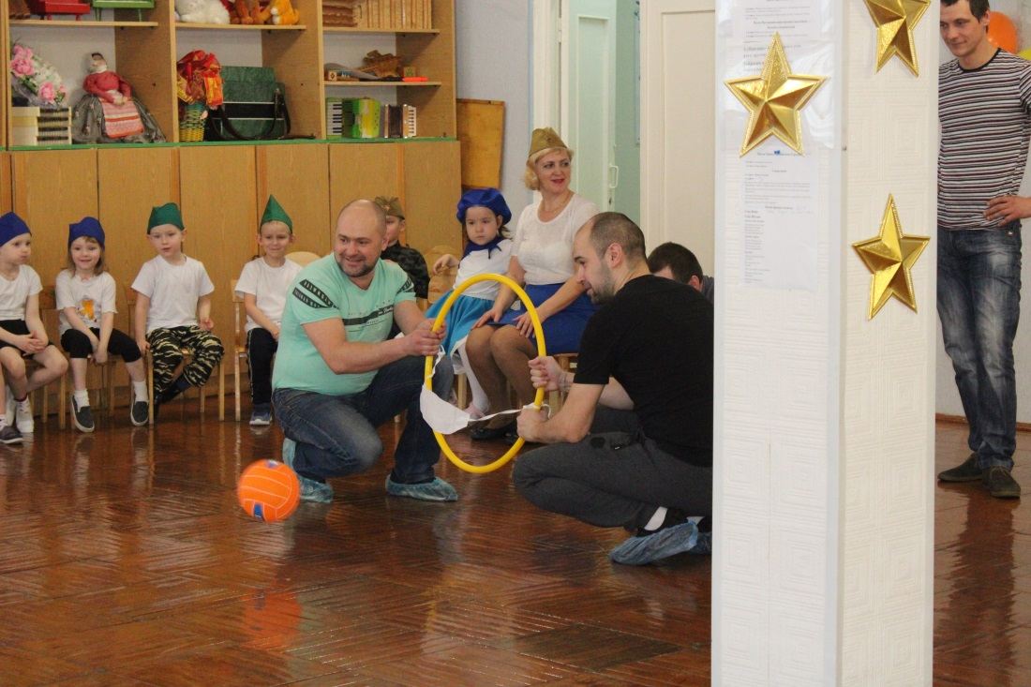
Метание снарядов

Slide 28
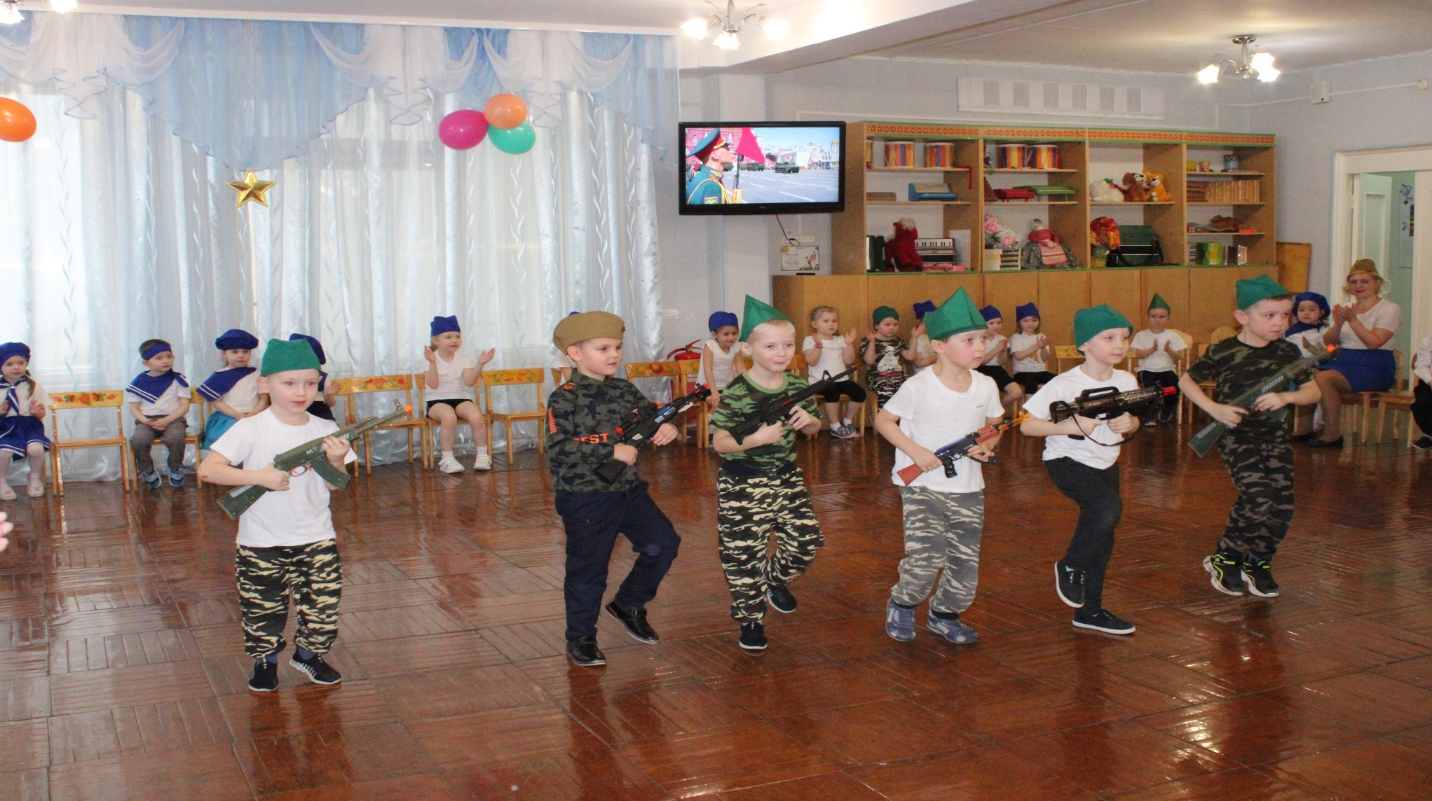
Музыкальная пауза танец «Автоматчики»

Slide 29
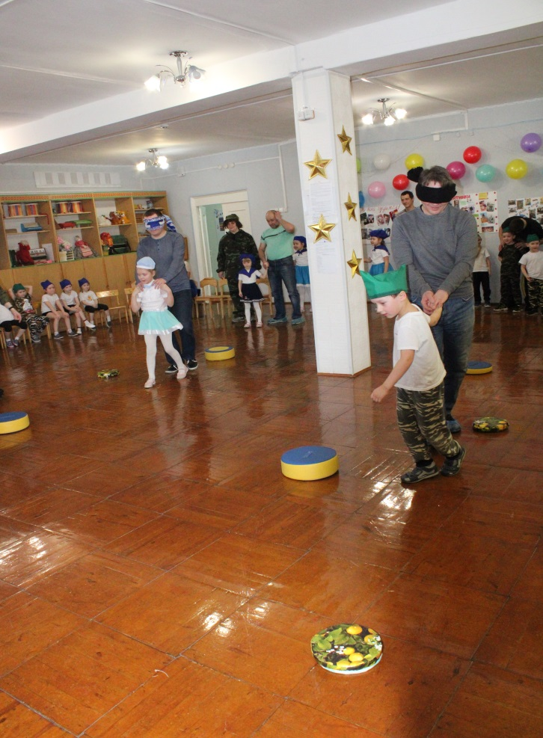
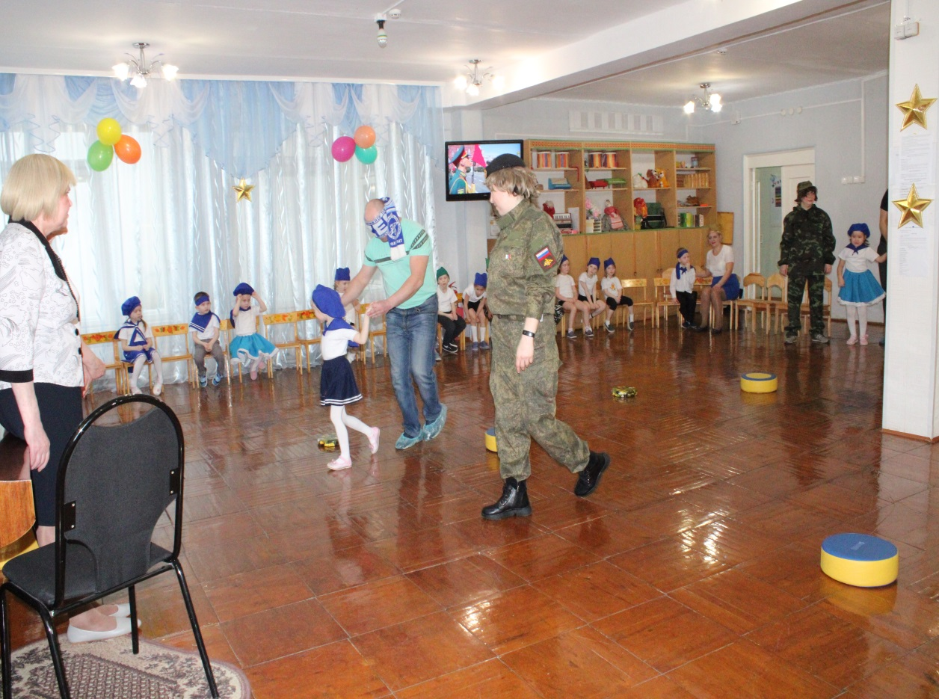
Эстафета «Минное поле»

Slide 30
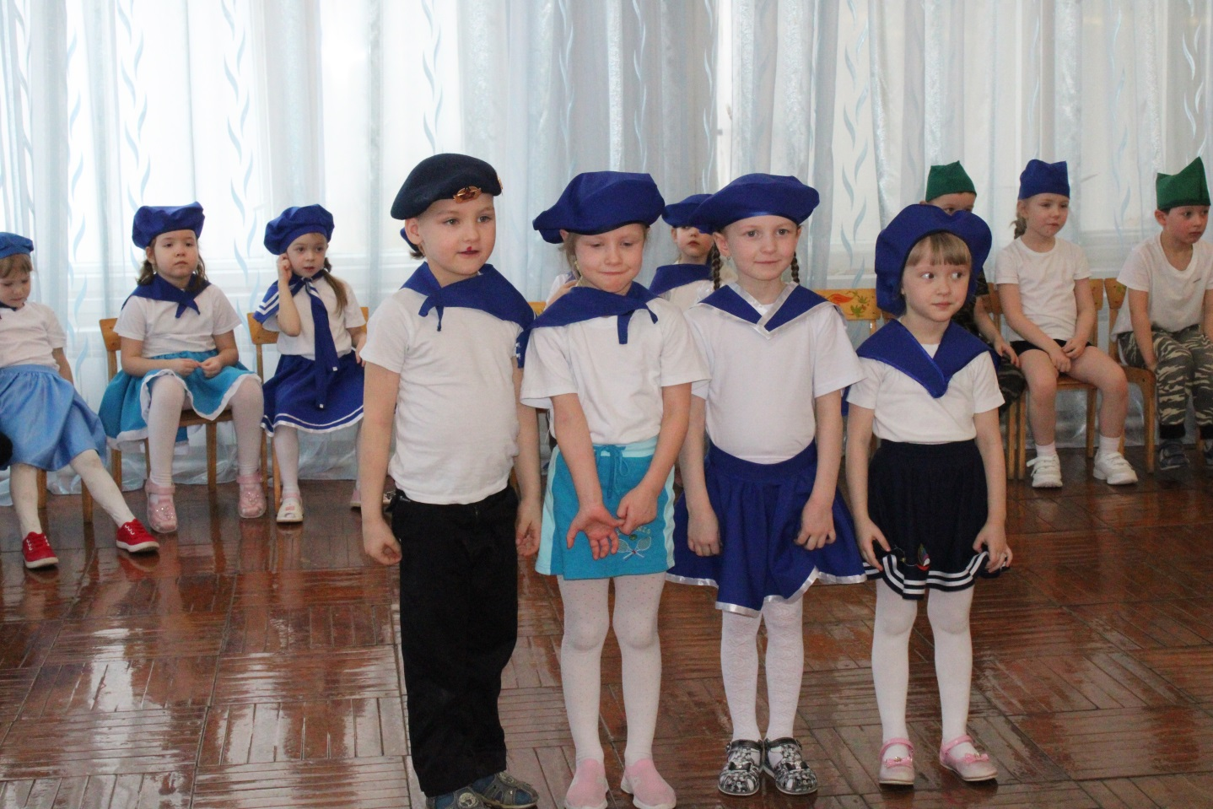
Чтение стихов

Slide 31
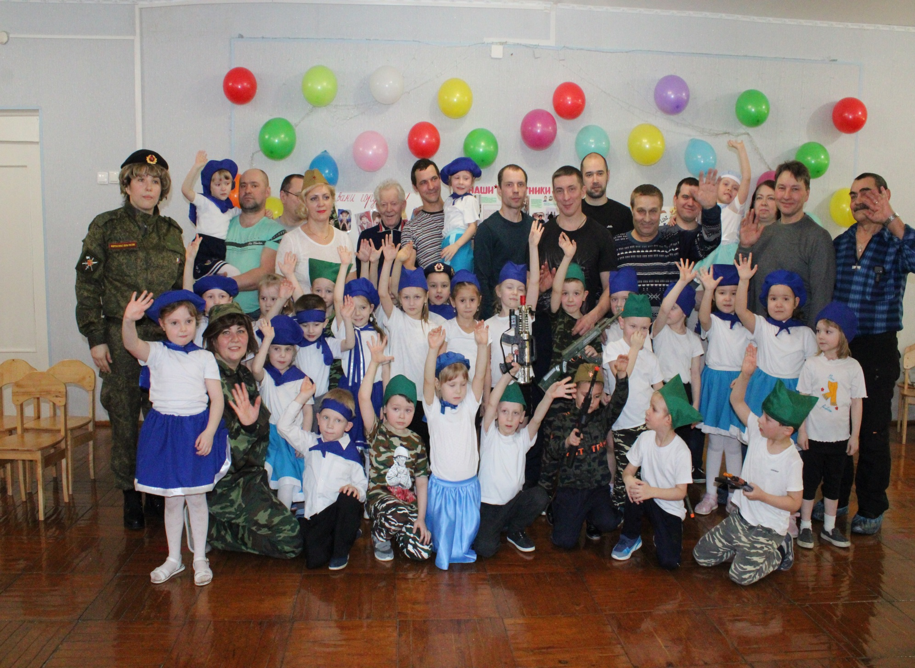

Slide 32
Спортивное развлечение
«Как царь Воевода войско собирал»

